Slide 1
Quelles énergies pour demain ?
Erwann FLOCH
Kaëlig CASTOR
Antonin DURIEUX

Slide 2
Données utilisées :
- BP
- United Nation Statistics

Slide 3
CO2 et population : des augmentations inquiétantes

Slide 4
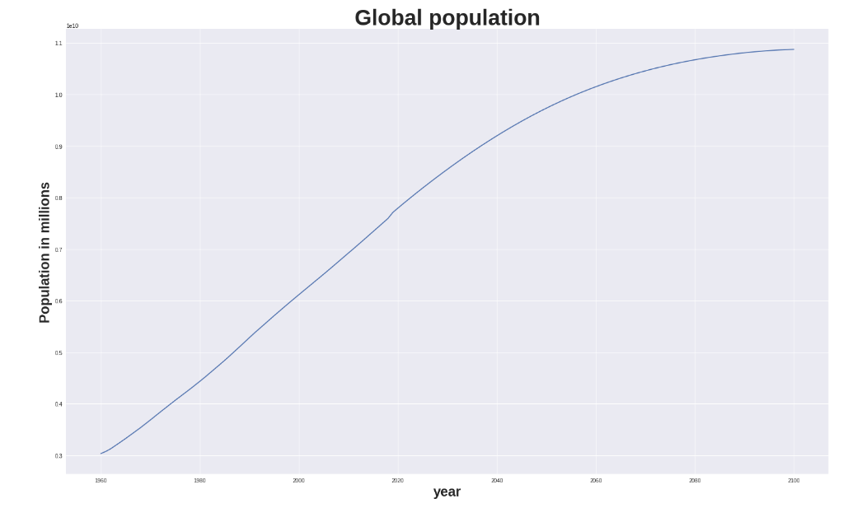

Slide 5
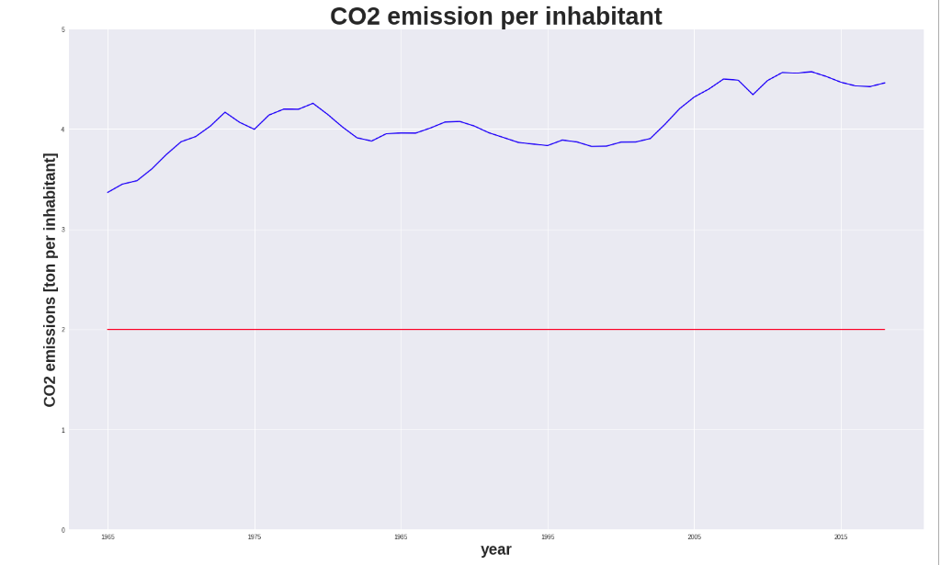

Slide 6
Les energies renouvelables sont elles efficaces pour diminuer les émissions de CO2 ?

Slide 7
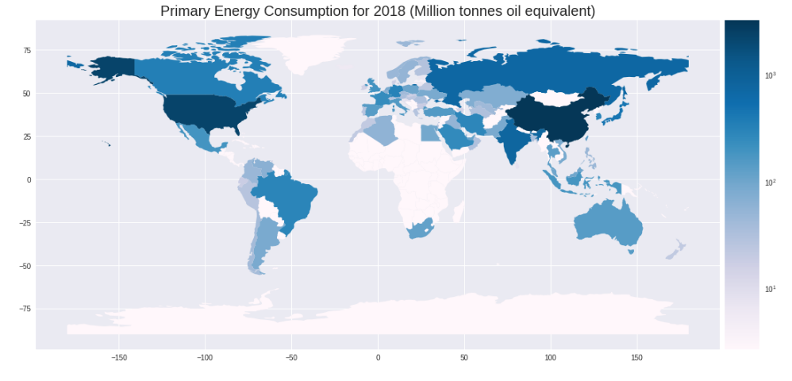

Slide 8
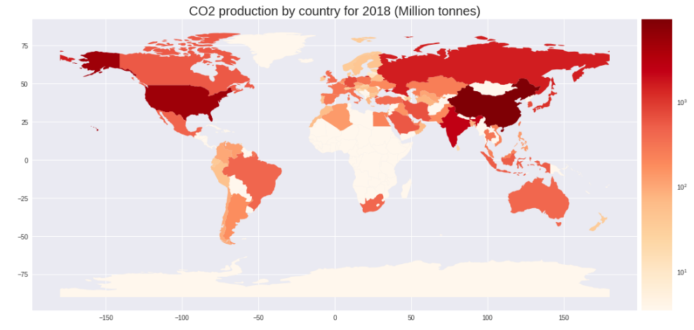

Slide 9
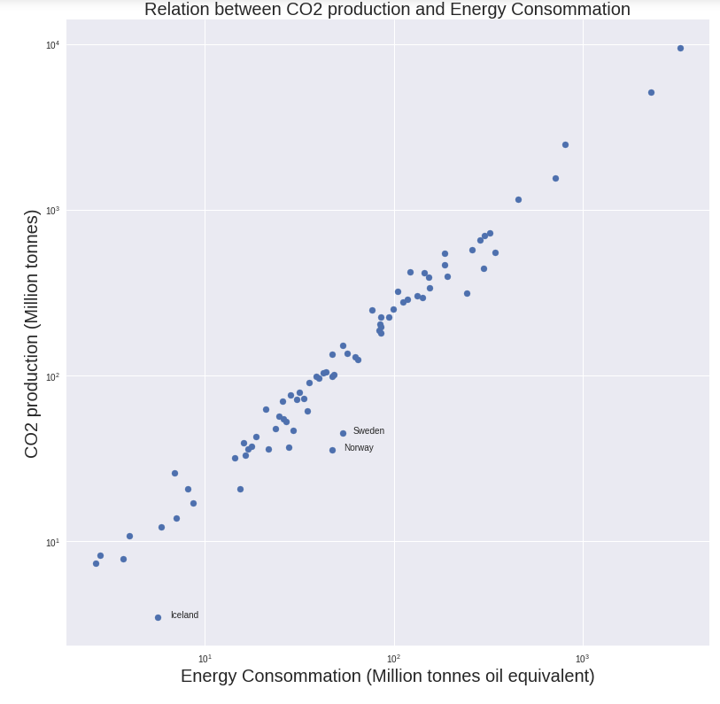

Slide 10
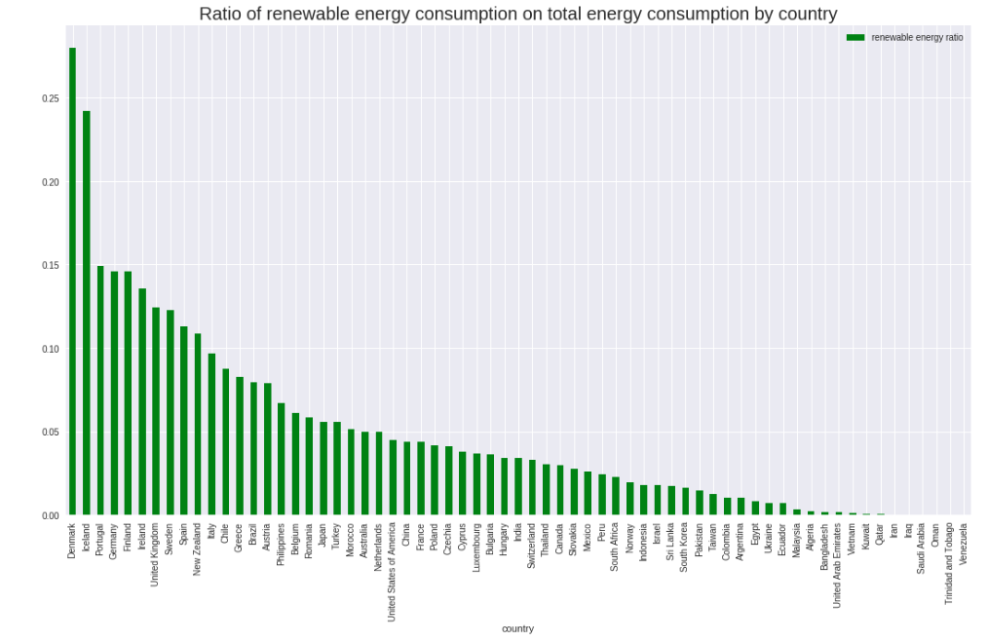

Slide 11
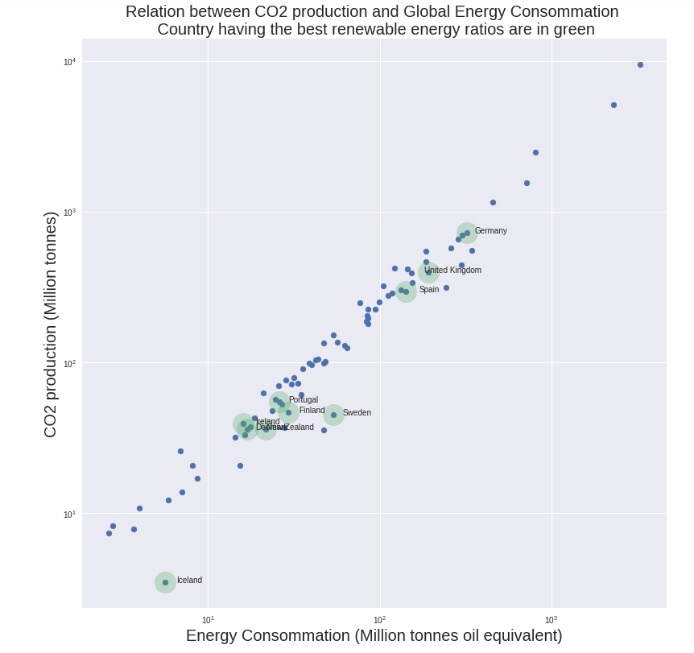

Slide 12
Les tendances du futur

Slide 13
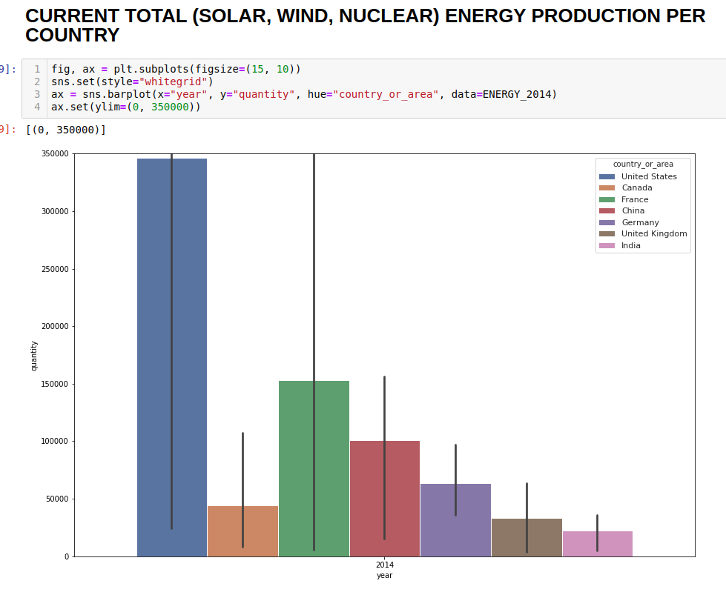

Slide 14
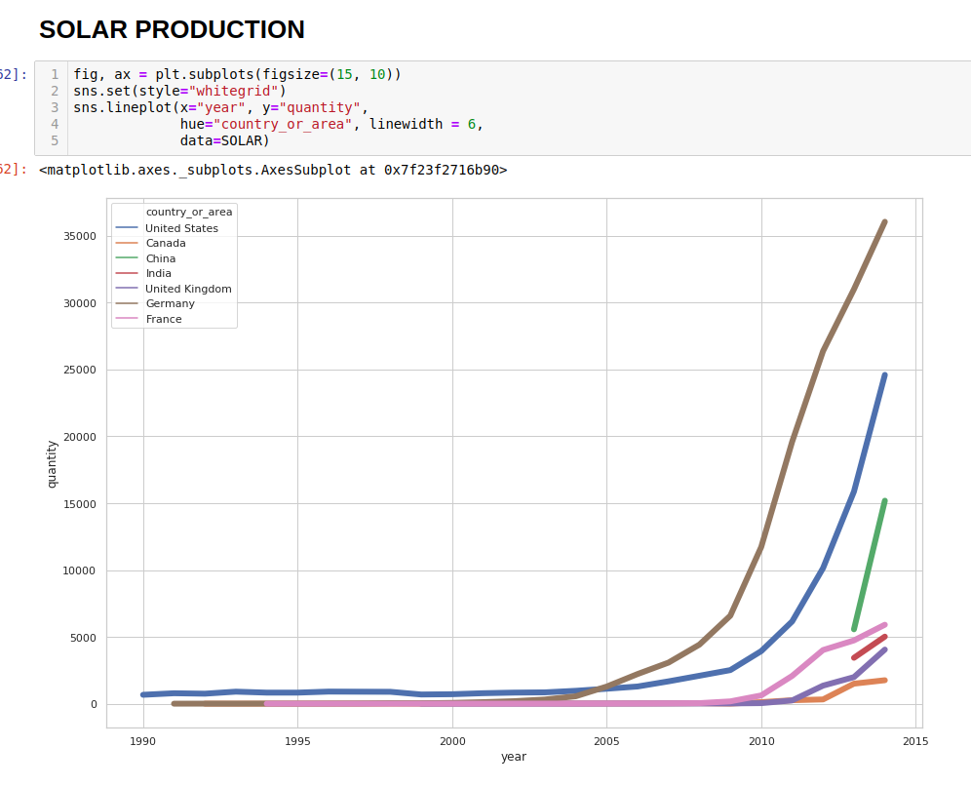

Slide 15
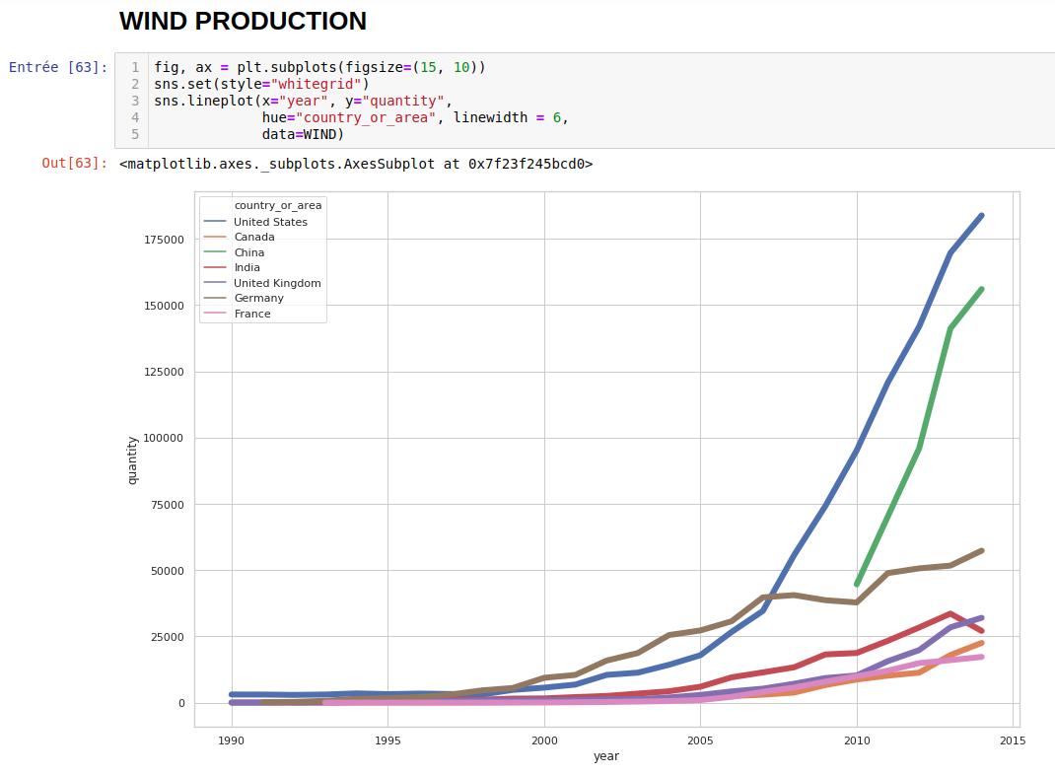

Slide 16
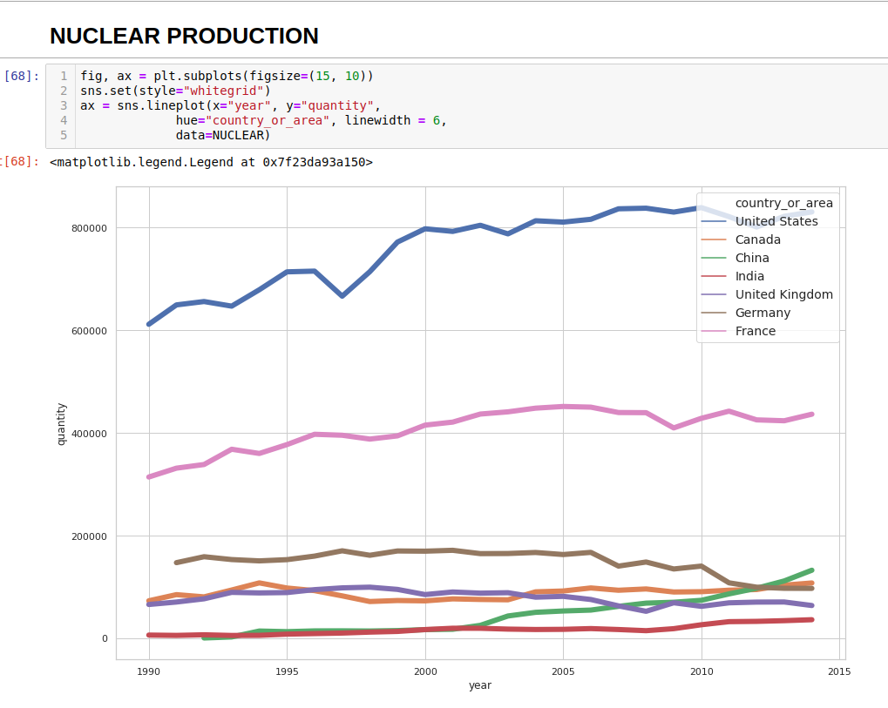

Slide 17


Slide 18
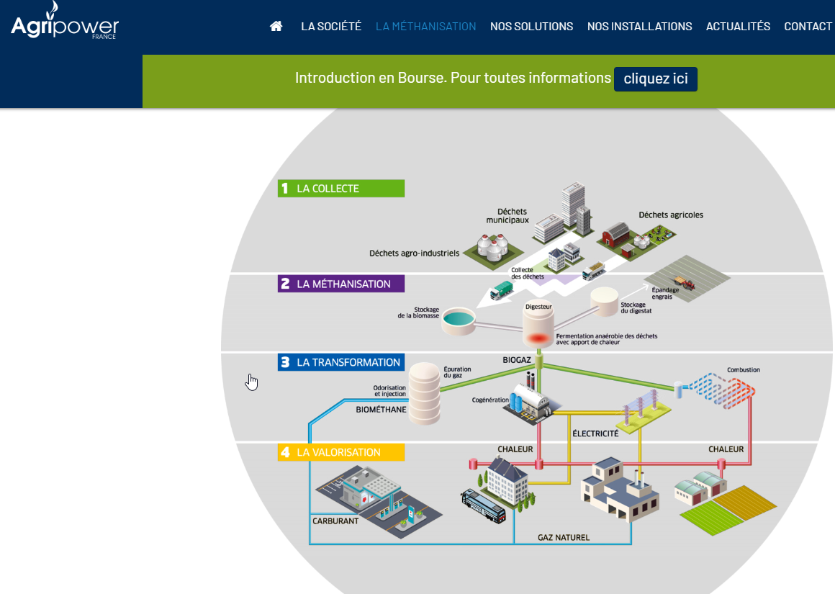

Slide 19


